Slide 2
二 20以内的退位减法
第2课时 练习课

Slide 3
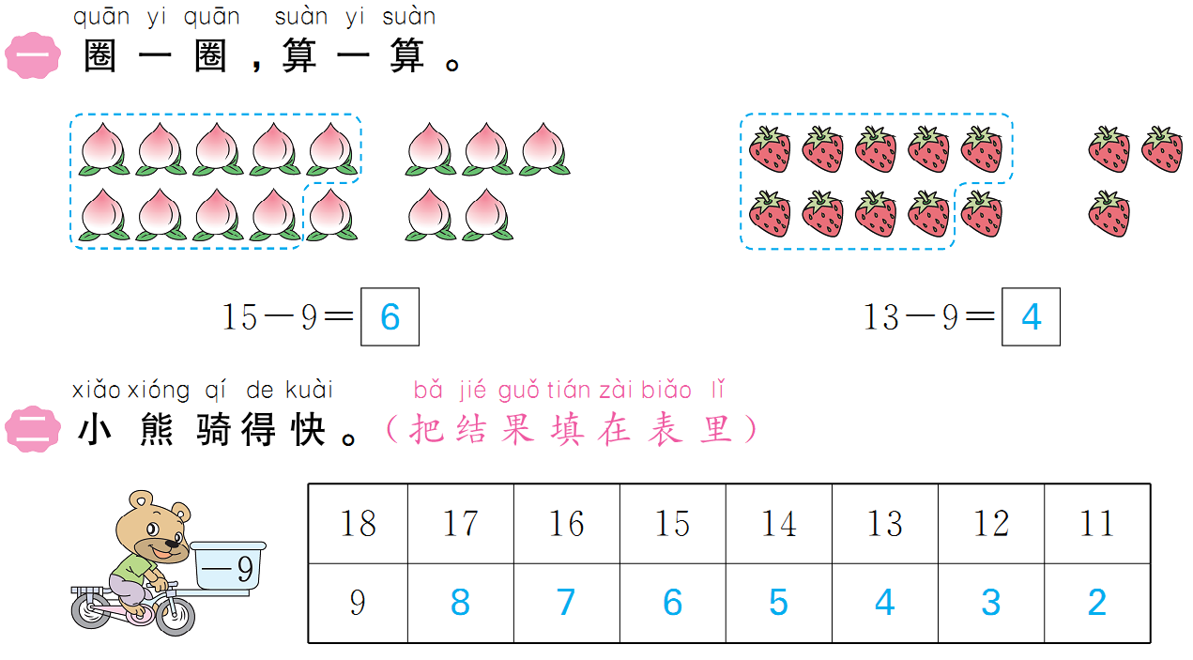

Slide 4
